Slide 1
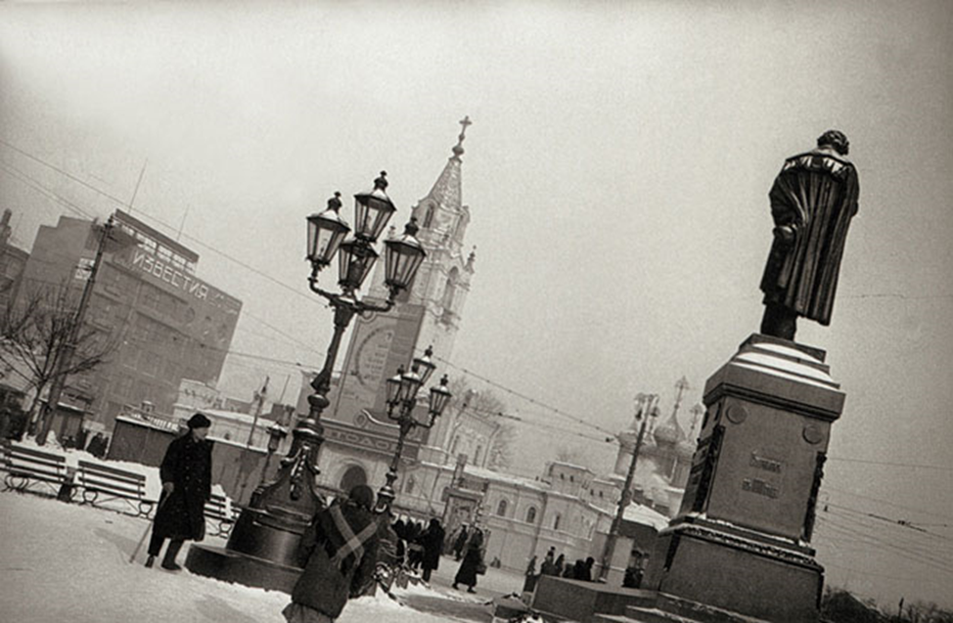
«Изображение послереволюционной действительности в повести „Собачье сердце“»
Педагог
Урок русской
литературы
в ΧΙ классе

Slide 2

Задачи урока
исследовать,
определить,
уметь анализировать,
уметь выражать,
уметь определять,
уметь находить

Slide 3
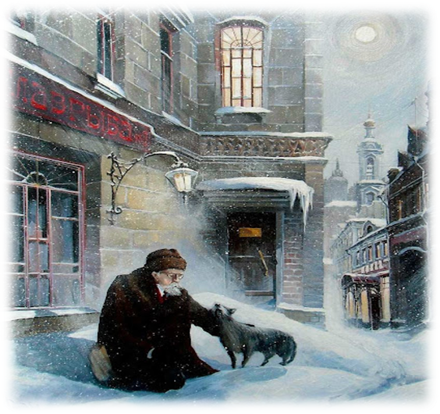
Задачи урока
исследовать, как писатель изображает в повести послереволюционную действительность, а также средства ее изображения;
определить ответ на
проблемный вопрос урока;
уметь анализировать,
художественный текст,
используя сведения из истории,
теории литературы, языкознания;

Slide 4
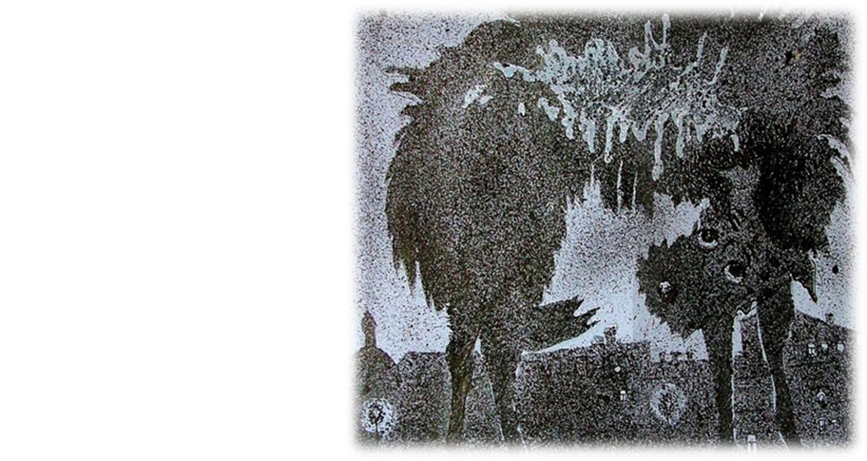
Задачи урока
уметь выражать, свое отношение к прочитанному произведению;
опираясь на анализ текста, определять отношение автора к послереволюционной
действительности; роль
художественных средств в тексте;
находить компоненты текста,
позволяющие выявить авторскую
позицию.

Slide 5
«Книги — это двери, что выводят тебя из четырех стен.... Они учат тебя, воспитывают, с ними ты путешествуешь, мечтаешь, воображаешь, проживаешь другие жизни, а свою умножаешь в тысячу раз» ( Артуро Перес-Реверте. «Королева Юга»).

Slide 6
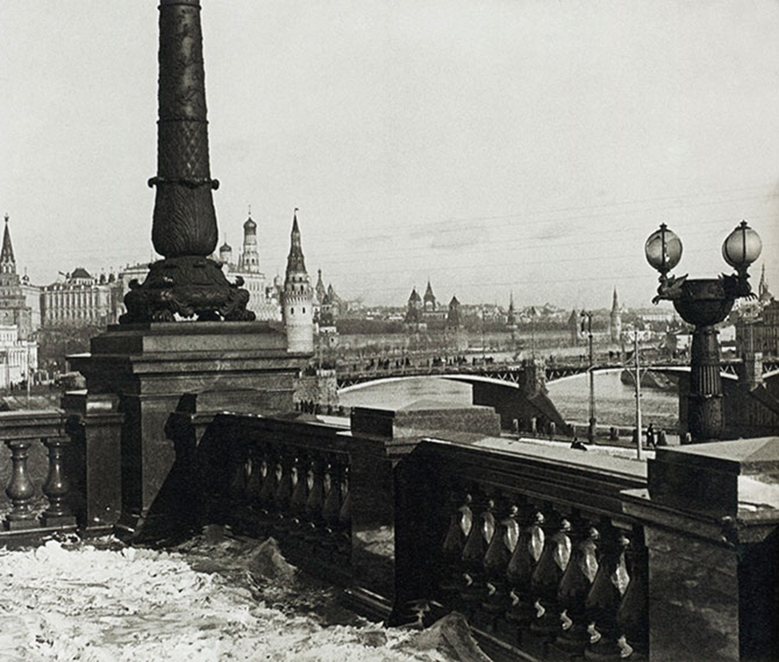
Изображая послереволюционную действительность, М. А. Булгаков утверждает ценность произошедших в обществе изменений или опровергает ее?

Slide 7
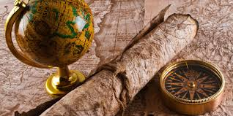
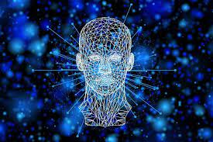


Историки. Психологи. Лингвисты

Slide 8
«Путешествие по улицам Москвы 1920-х годов»

Slide 9
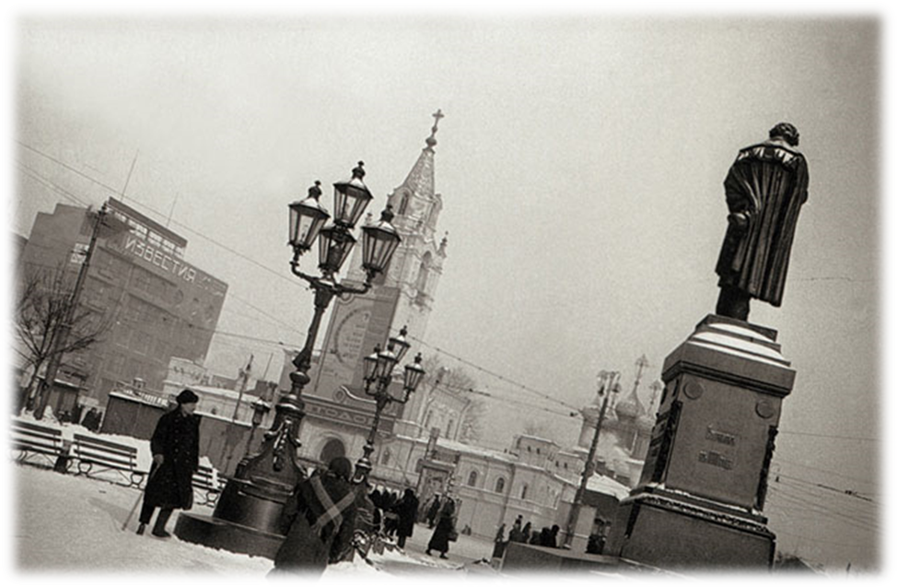


Slide 10
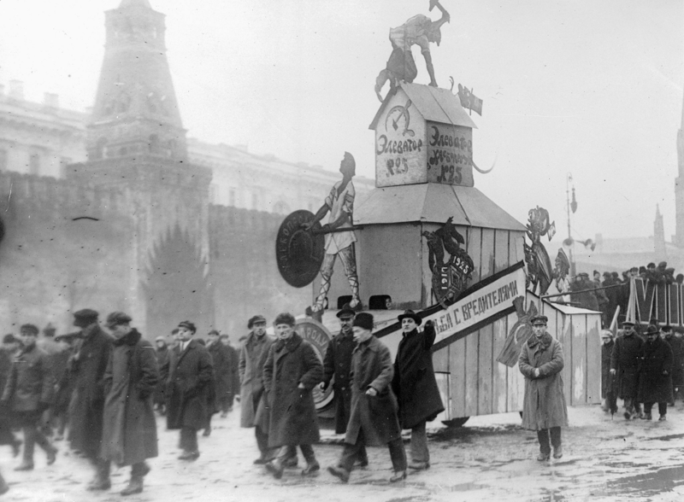

Slide 11
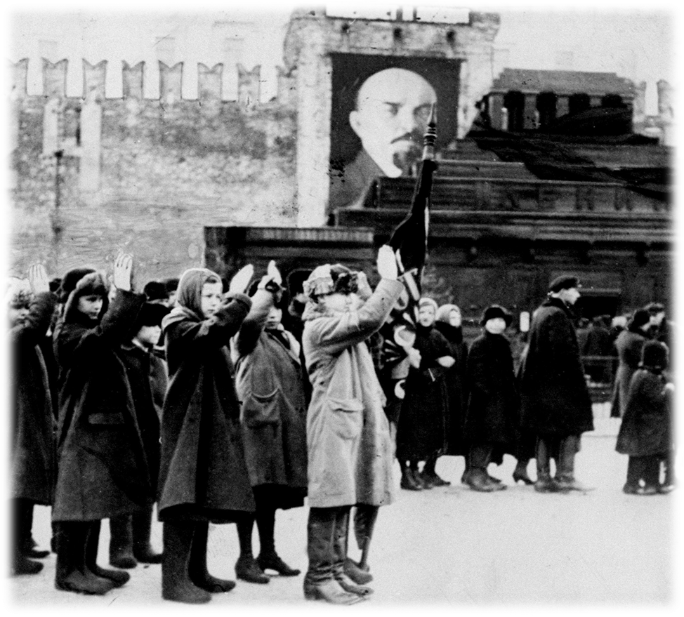

Slide 12
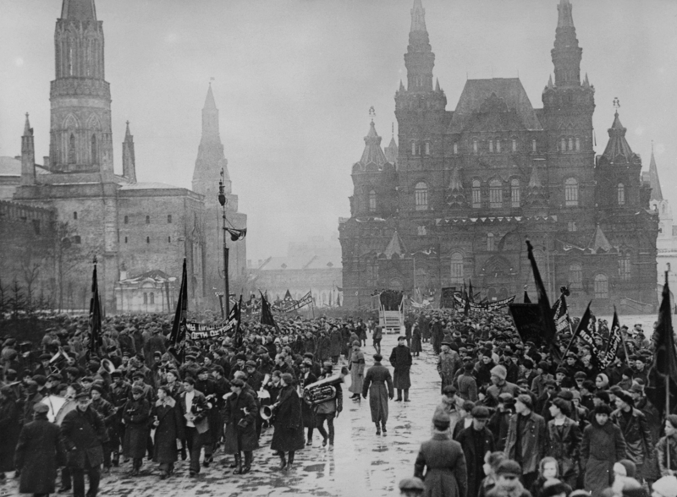

Slide 13
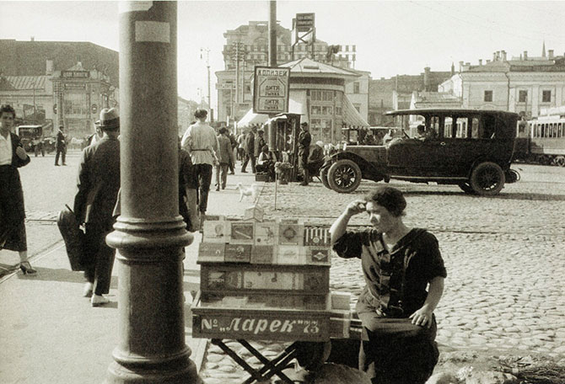

Slide 14
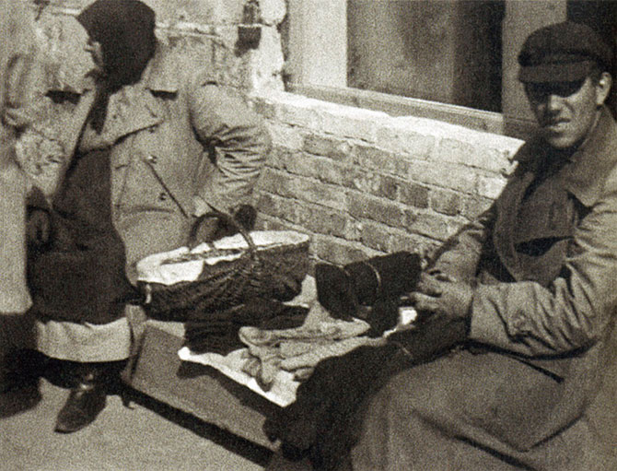

Slide 15
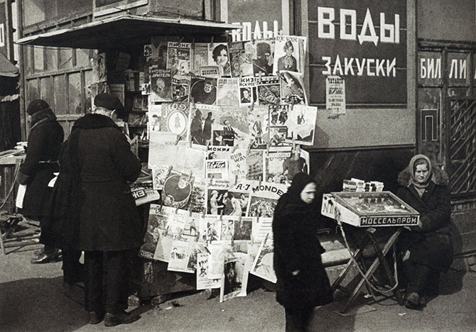

Slide 16
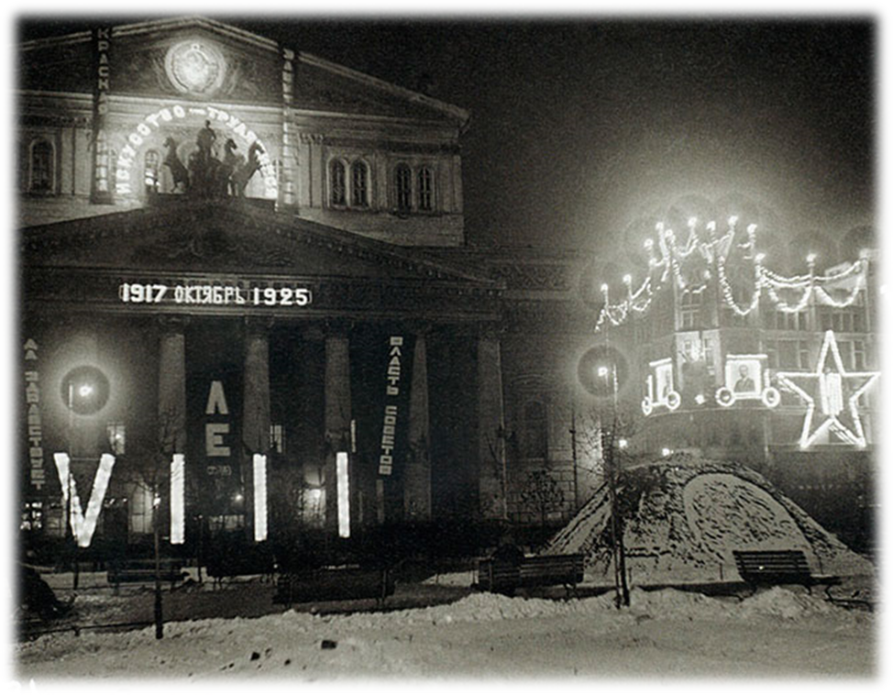

Slide 17
Историки. Психологи. Лингвисты

Slide 18
Представление группами результатов работы
Порядок действий:
1) Сообщение учащихся по теоретическому вопросу.
2) Ответы на вопросы и ознакомление учащихся с выполненными заданиями.

Slide 19
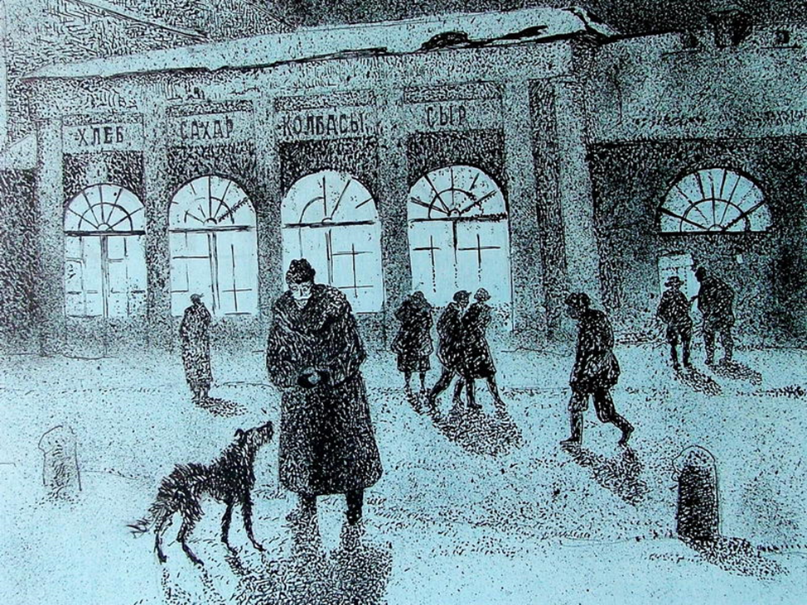

Slide 20
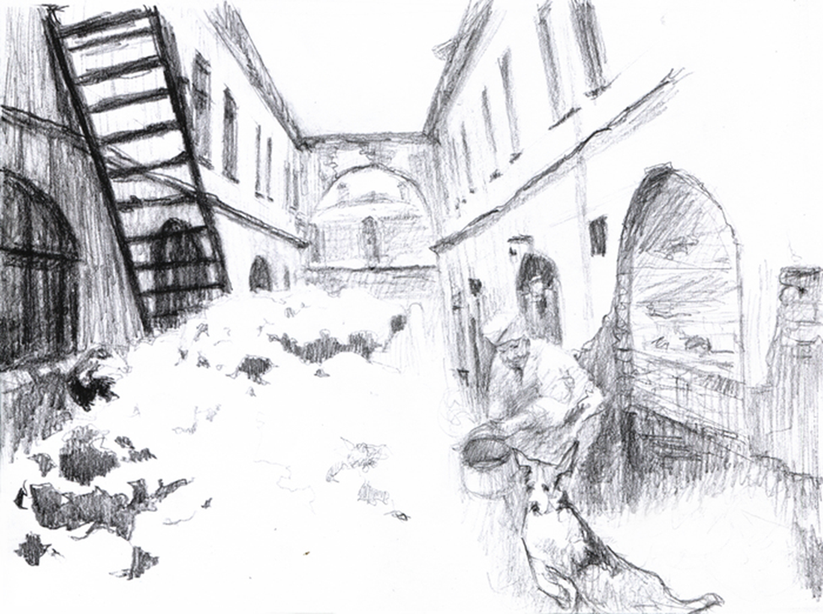

Slide 21
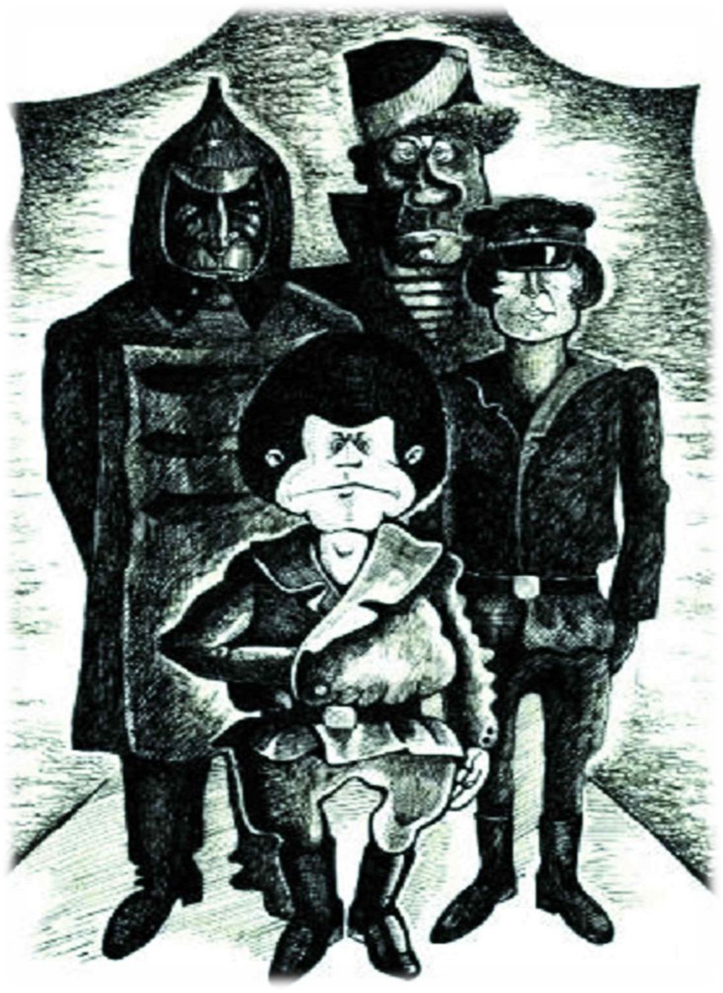

Slide 22
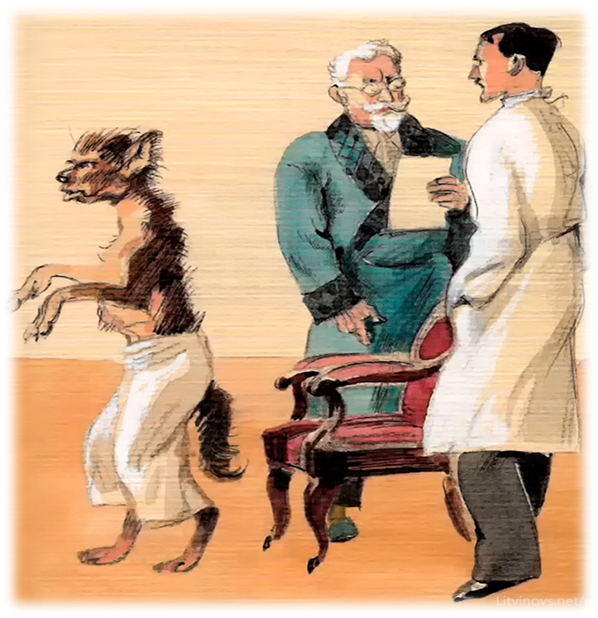

Slide 23
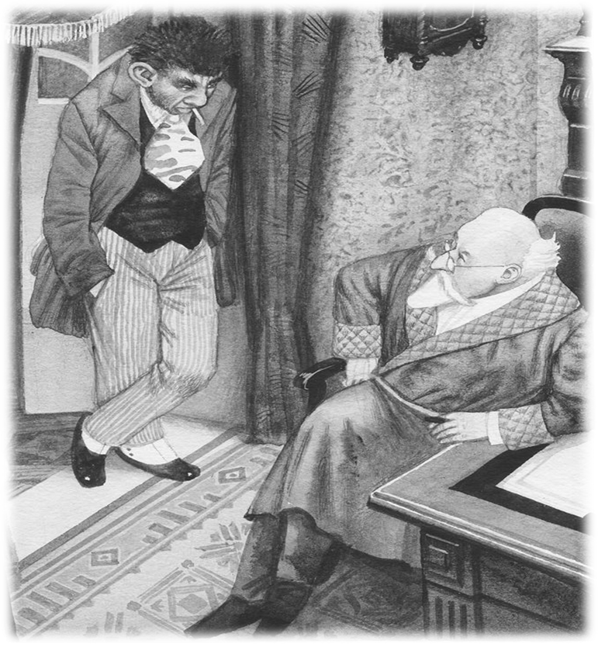

Slide 24
Обобщение итогов работы групп на виртуальной доске:
https://jamboard.google.com/d/1Ezr71Ant41hCa9w4kC73xycGz4blqvPNQ0ZP9Omlme0/edit?usp=sharing

Slide 25
Изображая послереволюционную действительность, М. А. Булгаков утверждает ценность произошедших в обществе изменений или опровергает ее?

Slide 26
Задачи урока
исследовать, как писатель изображает в повести послереволюционную действительность, а также средства ее изображения;
определить ответ на
проблемный вопрос урока;
уметь анализировать,
художественный текст,
используя сведения из истории,
теории литературы, языкознания;

Slide 27
Задачи урока
уметь выражать, свое отношение к прочитанному произведению;
опираясь на анализ текста, определять отношение автора к послереволюционной
действительности; роль
художественных средств в тексте;
находить компоненты текста,
позволяющие выявить авторскую
позицию.

Slide 28
Домашнее задание
Письменно дать развернутые ответы на вопросы:
В чем опасность эксперимента профессора Преображенского?
Какая связь существует между медицинским опытом профессора Преображенского и тем, что происходит в социальной жизни России, показанной М. А. Булгаковым в повести?

